Slide 1
Luku x
Luvun otsikko

Slide 2
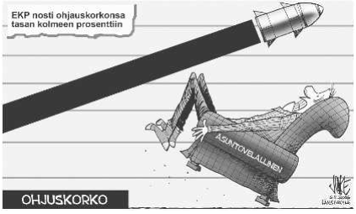
Lainojen korot
Miksi asuntovelallinen on kauhuissaan?
Mitä tarkoittaa ohjaus(ohjus-)korko?
Onko kuvan hetkellä menossa nousu- vai laskusuhdanne?
Miten asuntovelallinen voisi varautua koronnousuun?

Slide 3
Lainojen korot
Etsi Suomen Pankin sivulta, mikä on Euroopan keskuspankin nykyinen ohjauskorko.
Etsi kaksi uutista, mielellään uutisvideoita, joissa kerrotaan ohjauskoron muutoksista tai muuttumattomuudesta, ja niiden vaikutuksista talouteen. Kerro lyhyesti uutisten sisältö.
Selvitä netistä, mitkä ovat rahoitusmarkkinoiden keskeiset markkinakorot.
Etsi Suomen Pankin sivulta, millä tasolla markkinakorot ovat.
Ota selvää, mikä on tämän hetken edullisin viitekorko.
Vertaa pankkien marginaalikorkoja: mitä eroja niissä on?
Tutki eri pankkien sivuilta opintolainoja. Jos tarvitsisit opintolainaa vaikkapa 10 000 euroa, mistä pankista lainan ottaisit? Perustele valintasi.

